Slide 1
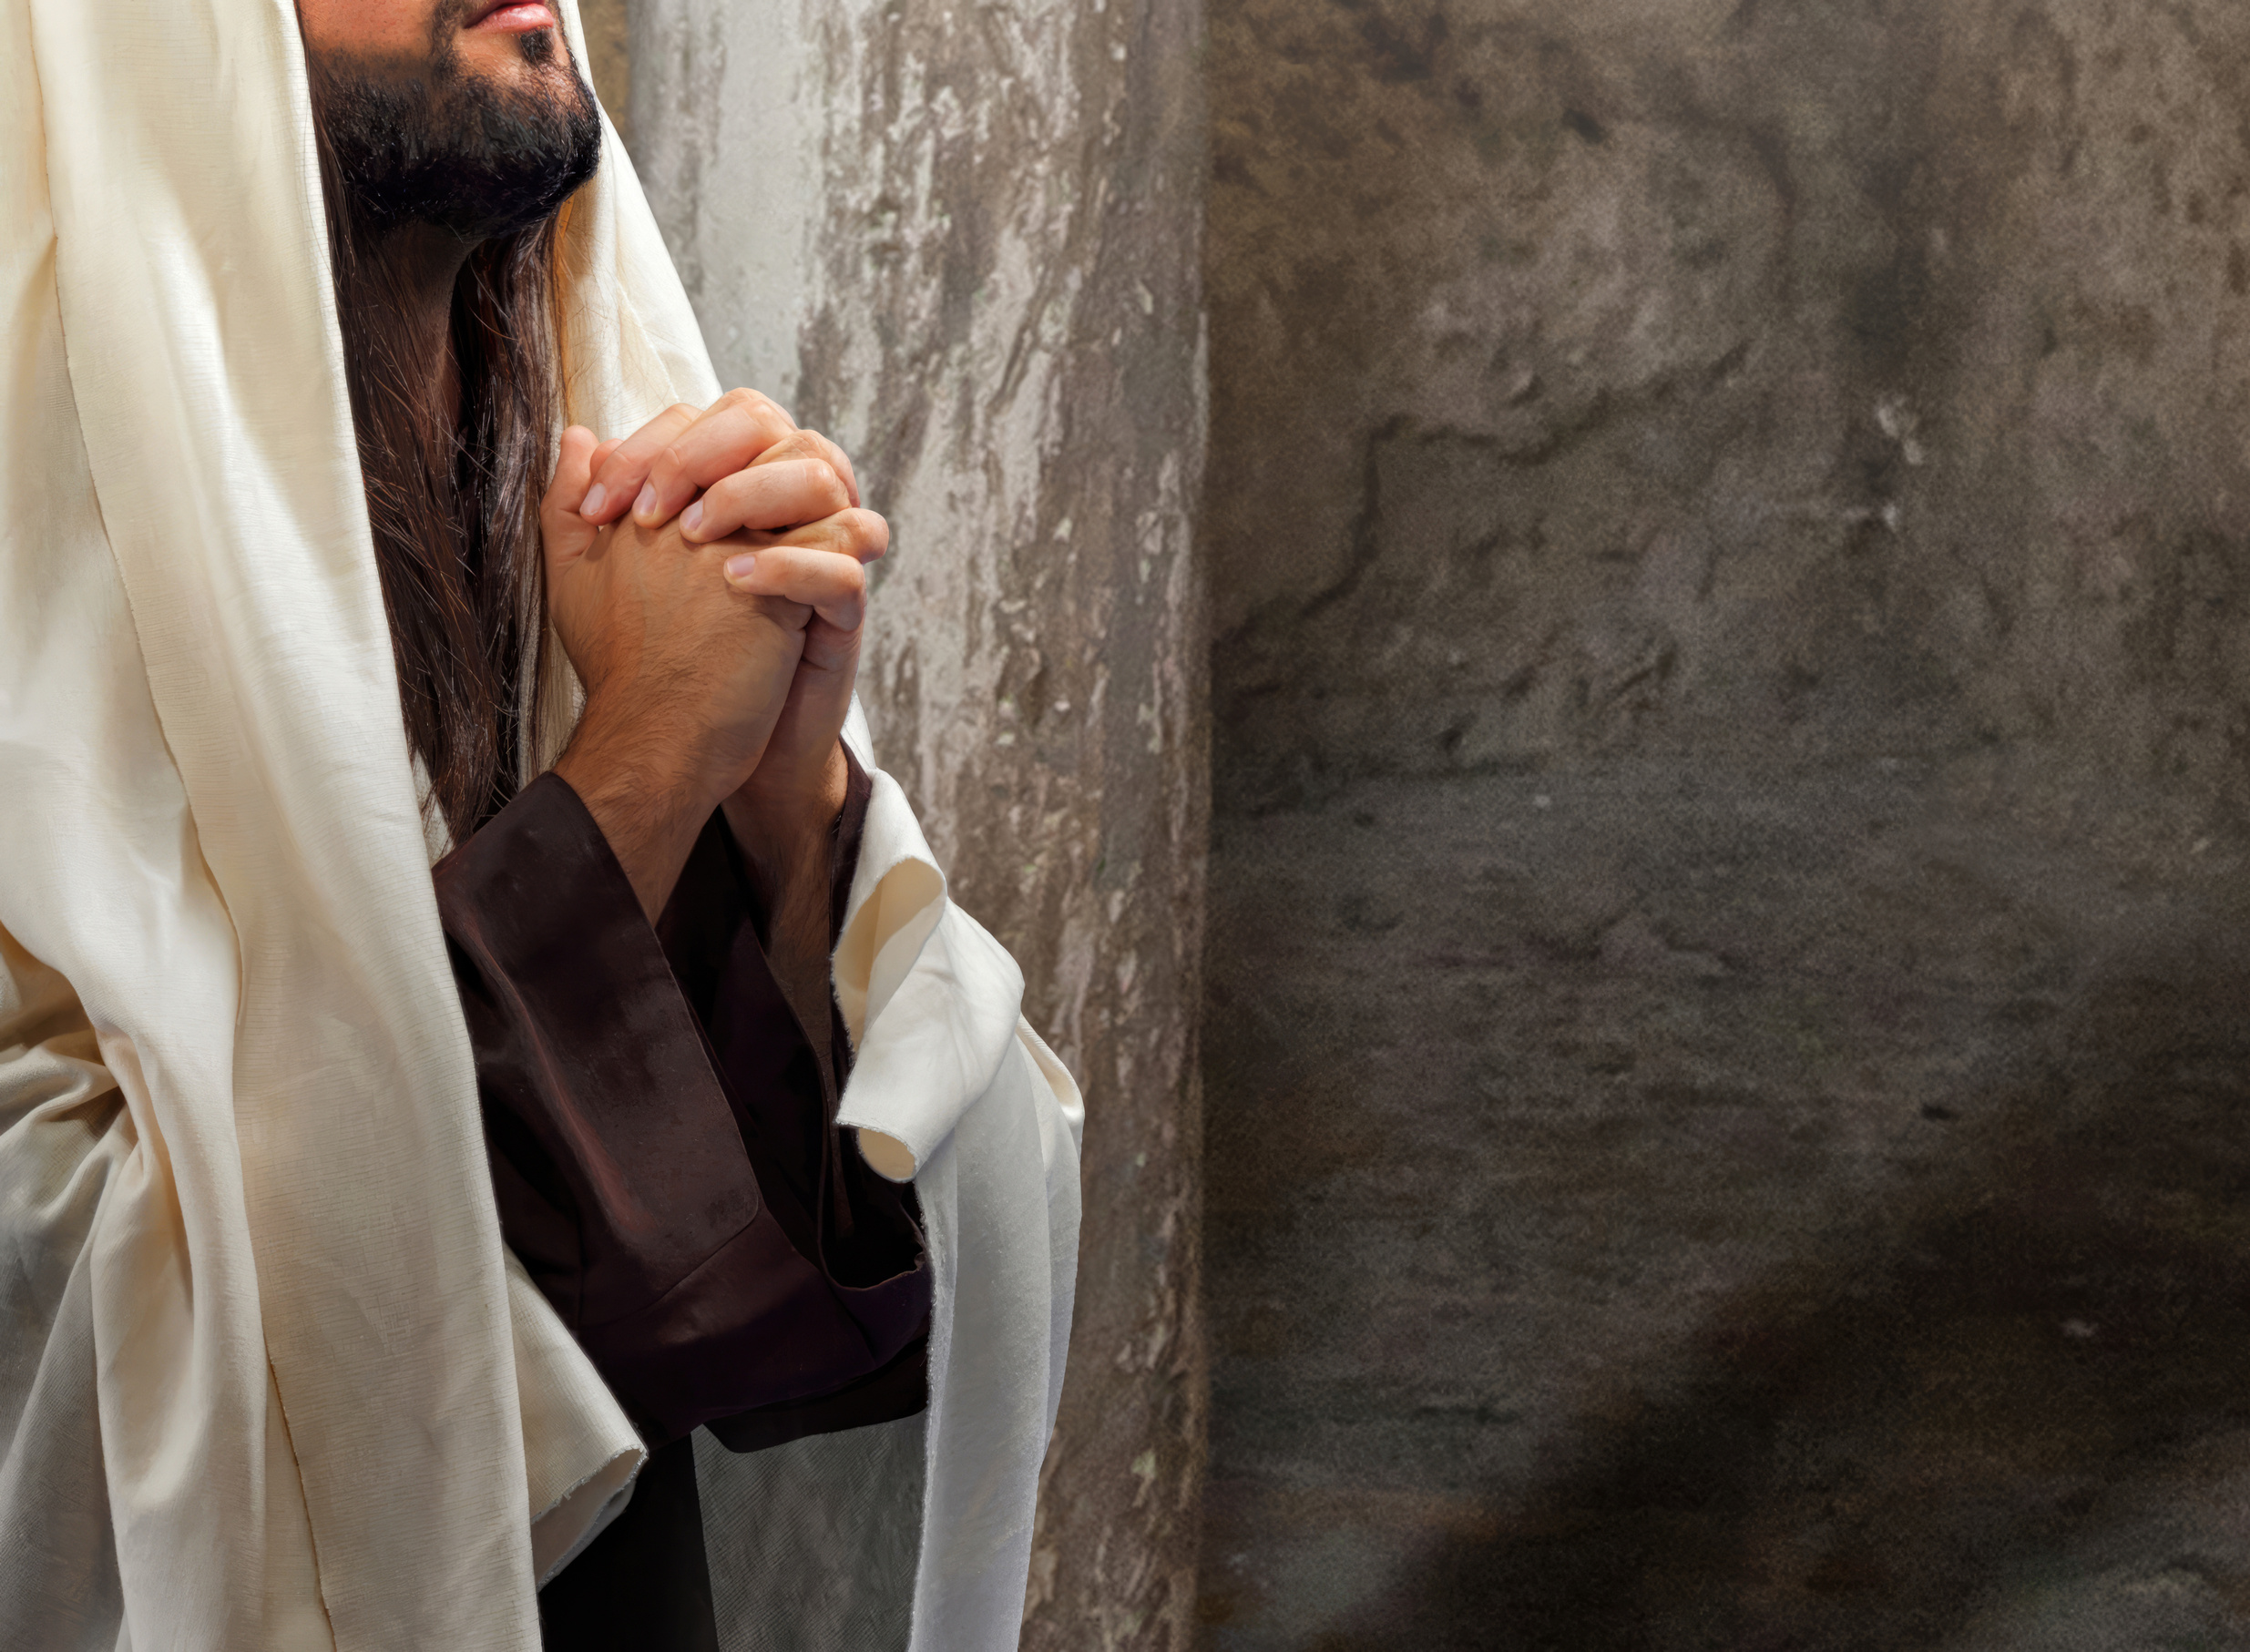

LECCIÓN 5
JOEL: UN MENSAJERO CONSAGRADO

Slide 2

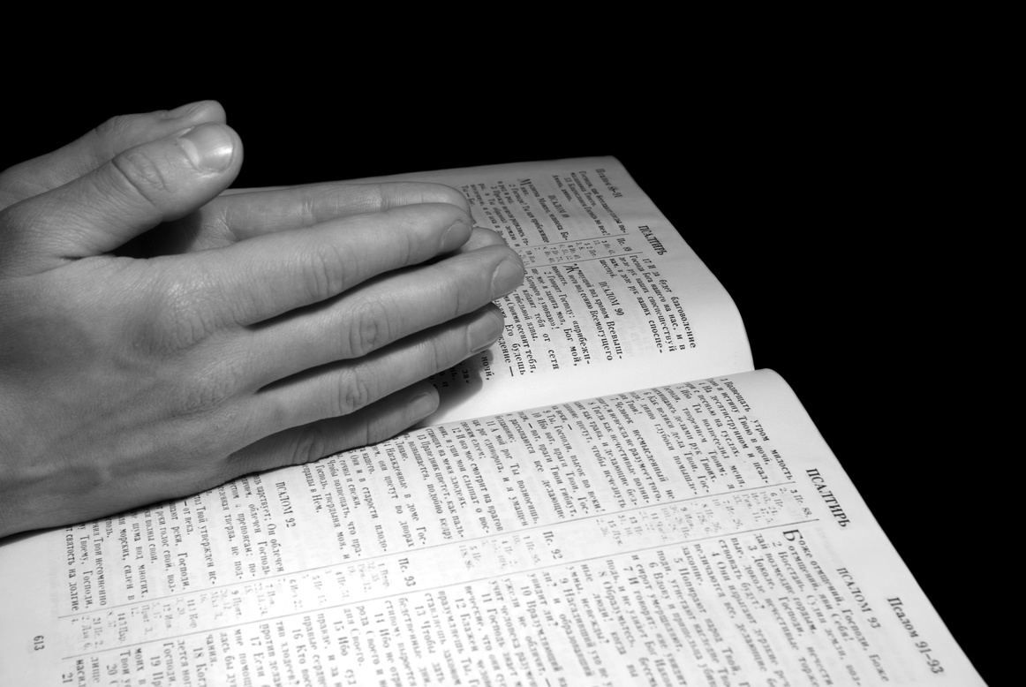

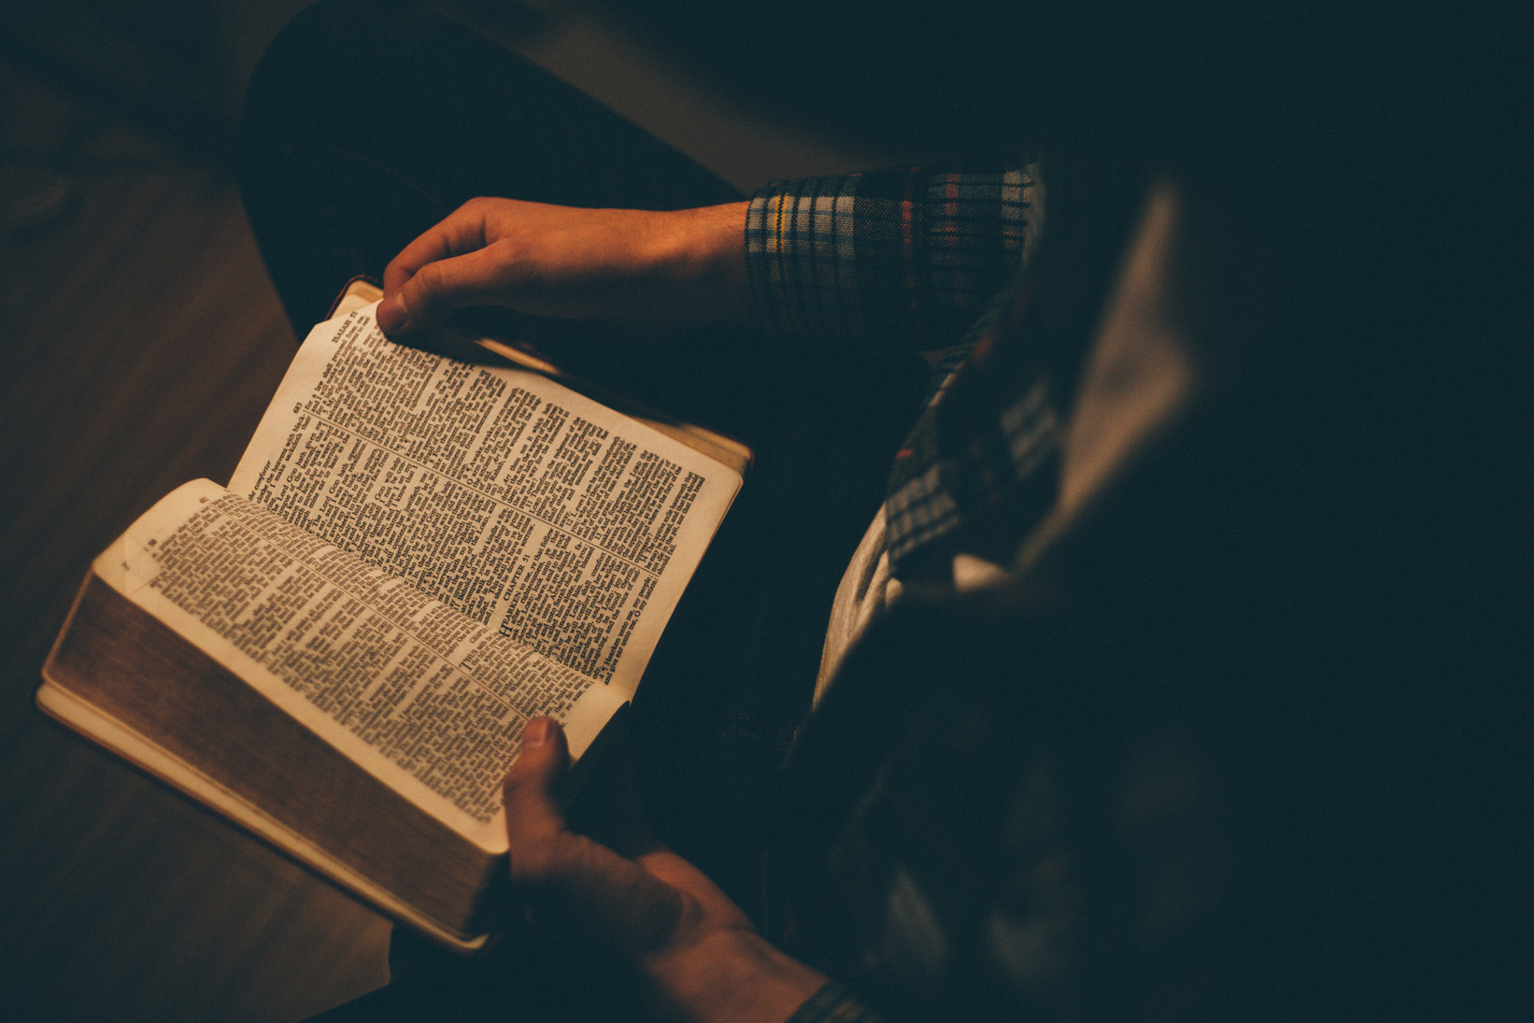
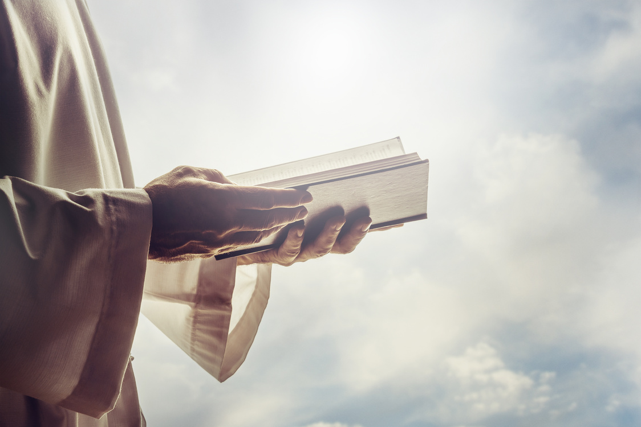
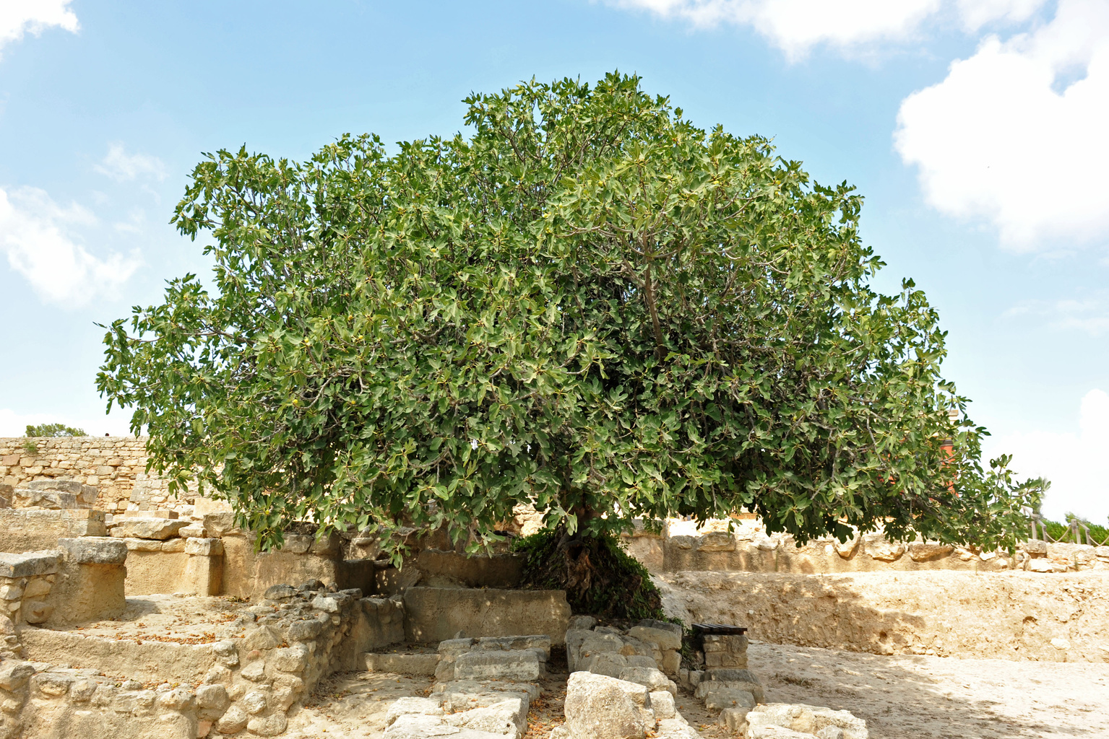
LECCIÓN DE REPASO
Atesorando la misericordia de Dios
DOMINGO
LUNES
MARTES
MIERCOLES
JUEVES
LOS DÍAS DE
RETRIBUCIÓN
ABLANDANDO EL TERRENO
UN POCO MÁS DE TIEMPO...
¿MARCHITO O FLORECIENTE?
TRAMPAS SUTILES

Slide 3

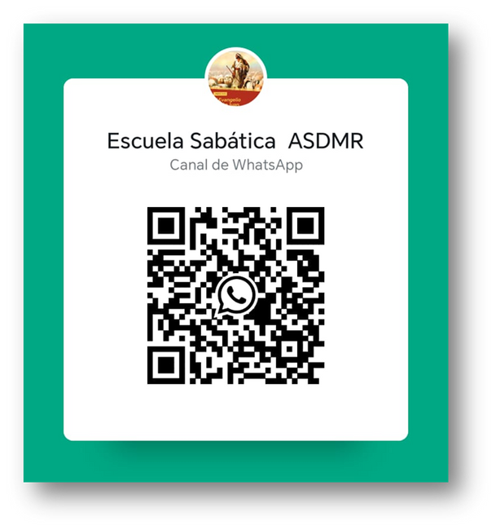
Sigue Nuestro Canal de Whatsapp
ESCUELA SABATICA ASDMR

Slide 4
LECCIÓN 5
JOEL: UN MENSAJERO CONSAGRADO

Slide 5


DOMINGO
APLICADO AL FUTURO
a. ¿Qué catástrofe describe el profeta Joel, y cómo se relaciona a un evento que aún es futuro? Joel 1:10–12, 17–20; Apocalipsis 16:8–9.

Slide 6
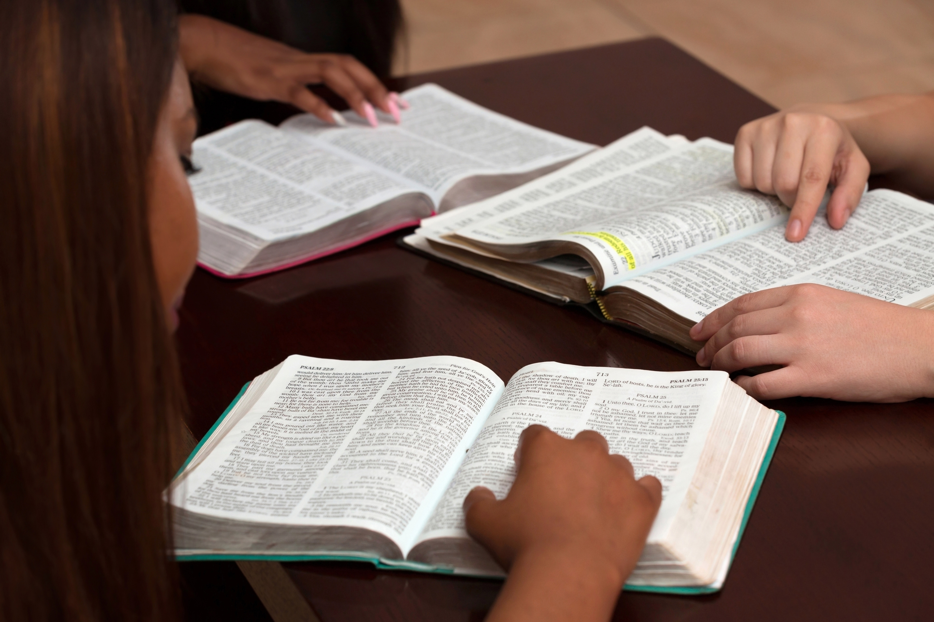
LUNES
ENFOCÁNDONOS AHORA
a. ¿De qué necesitamos estar solemnemente conscientes? Joel 1:15–16.

Slide 7
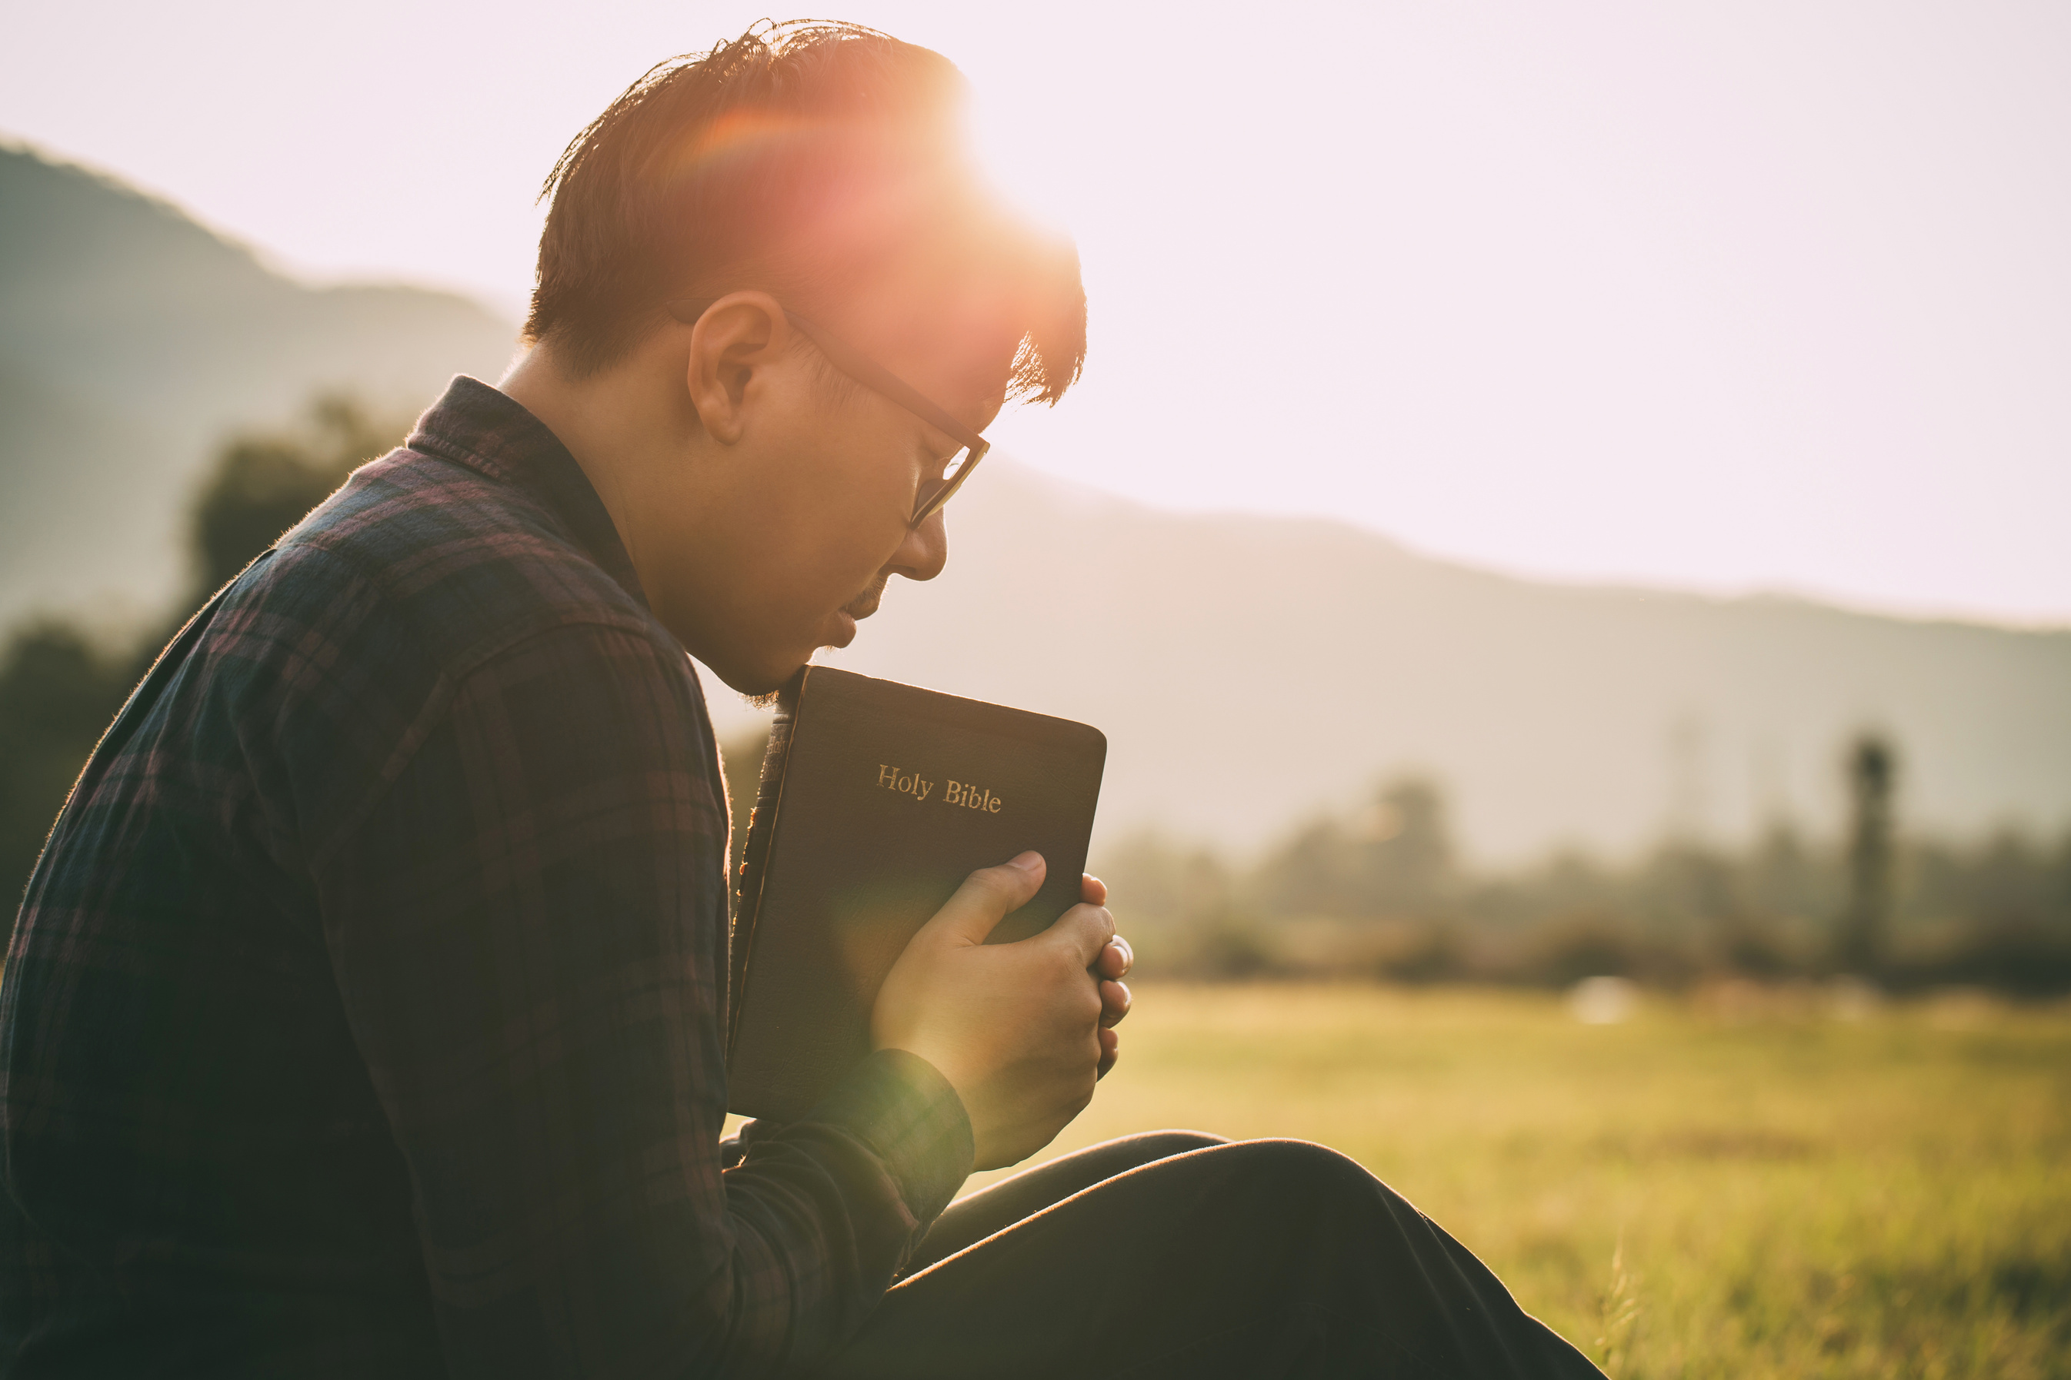
b. En vista del inminente peligro, ¿qué acción inmediata se nos instruye hacer con fervor a los creyentes? Joel 1:14; 2:1, 2.
LUNES

Slide 8

LUNES
c. ¿Cómo la profecía de Joel anuncia el día de la segunda venida de Cristo? Joel 2:3–6.

Slide 9
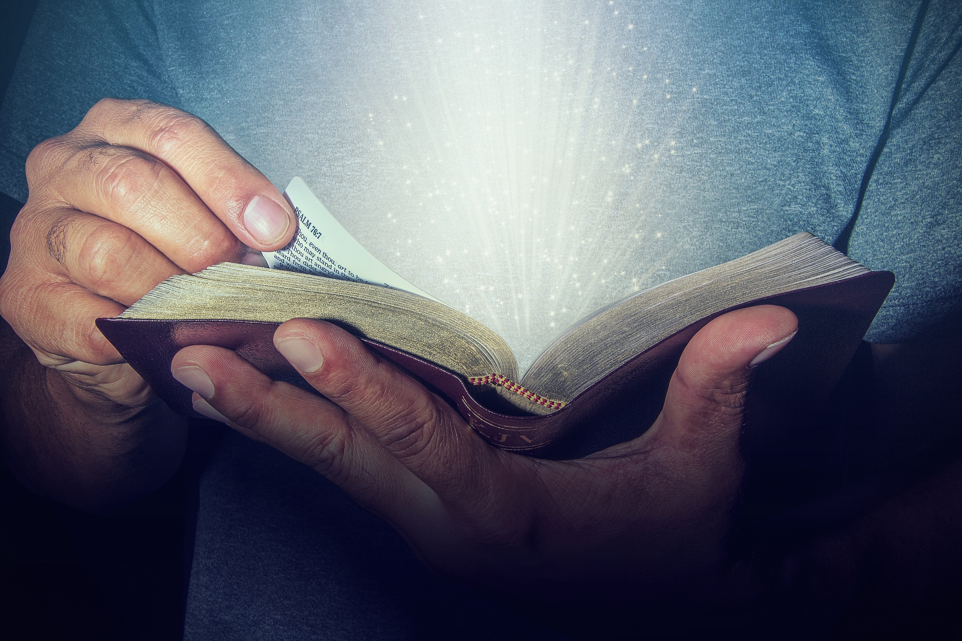
MARTES
LLAMADO AL ARREPENTIMIENTO
a. ¿Qué garantía da Dios a quienes se arrepienten con corazón sincero? Joel 2:12–13; Salmos 34:18.

Slide 10

MARTES
b. ¿Qué implica la confesión que necesitamos hacer desesperadamente? Mateo 6:6; 1 Juan 1:9.

Slide 11

MIERCOLES
SUBIENDO MÁS ALTO
a. Describa el paso urgente que la iglesia de Dios debe dar. Joel 2:15–17

Slide 12

MIERCOLES
b. ¿Cómo desea Dios responder las fervientes oraciones que su pueblo hace? Joel 2:23.

Slide 13
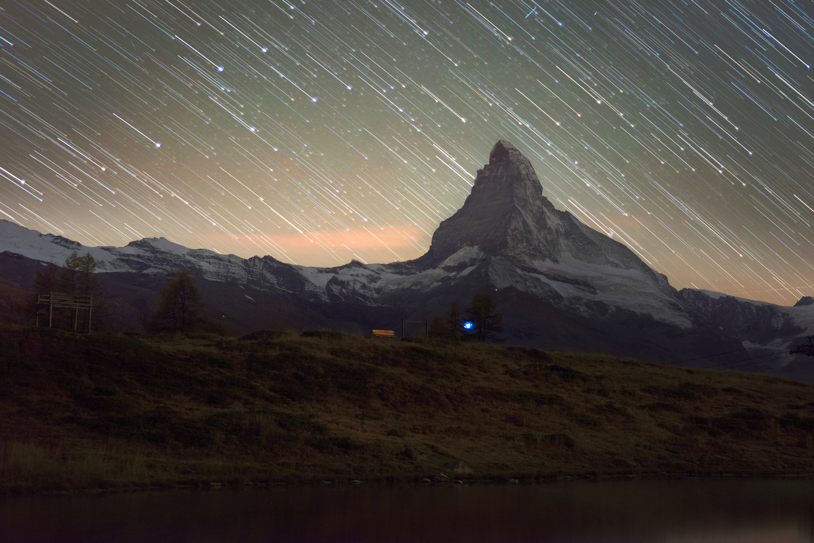
JUEVES
UN PUEBLO DE PAZ
a. Relate el cumplimiento de las profecías de Joel 2:28–32.

Slide 14

b. Aunque esperan paz, ¿a qué terrible final se encamina la humanidad? Joel 3:9–10; 1 Tesalonicenses 5:3.
JUEVES

Slide 15
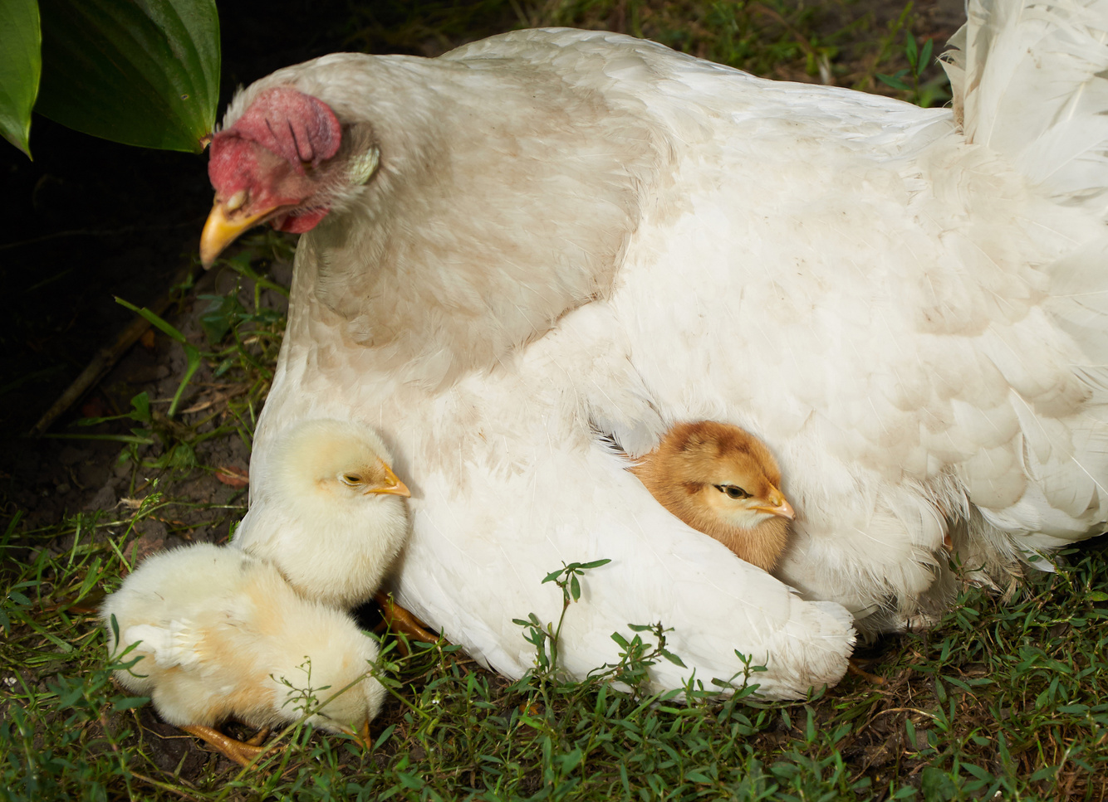
JUEVES
c. ¿Dónde estarán los fieles en ese tiempo? Joel 3:16; Salmos 91:1–7.

Slide 16

MINUTOS
MISIONEROS

